Slide 1

ГБОУ «Школа №947»
Музей «Аллея Славы» ветеранов Великой Отечественной войны Бирюлёво Восточное.
Занимательные
задания по истории.
Москва, 2020год

Slide 2

Хочу пожелать вам удачи. Помните, что вы всё знаете и умеете, что вам все под силу и всё нипочем. А удача пусть вас натолкнет на светлую мысль, на правильный ответ. Соберитесь с мыслями и — вперед!

Slide 3
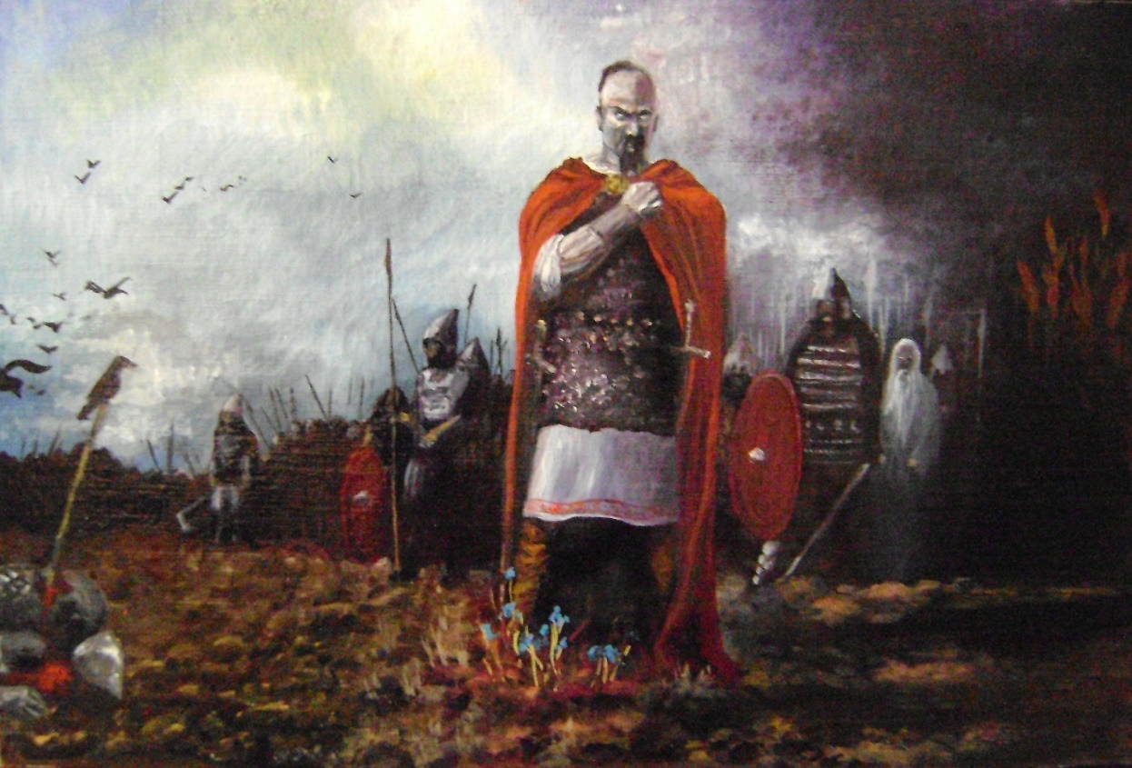
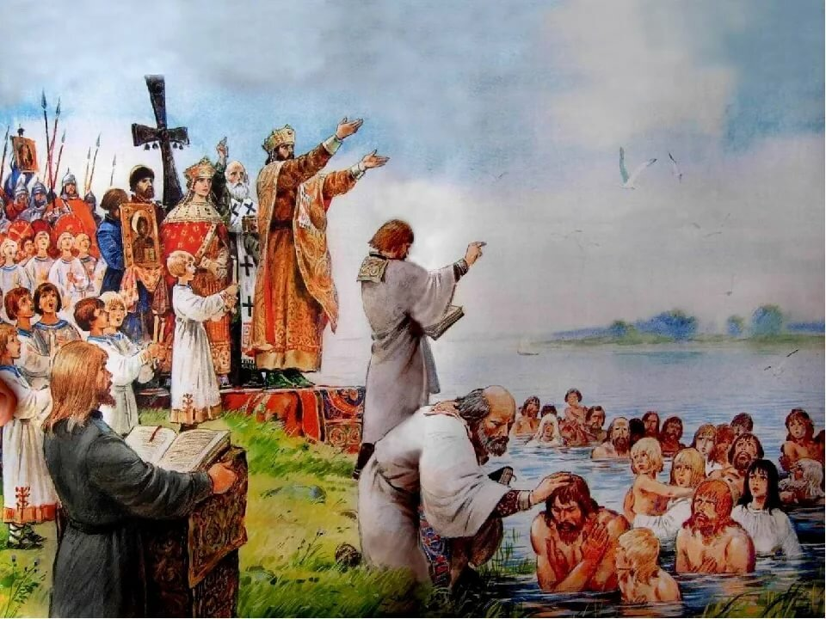
К дате принятия Русью христианства прибавить дату гибели князя, который всегда соблюдал правила рыцарской чести — никогда не нападал врасплох. Это ему принадлежат слова:
«Иду на вы». Вычислите среднее арифметическое и назовите событие, которое связанно с числом, полученным в результате.

Slide 4
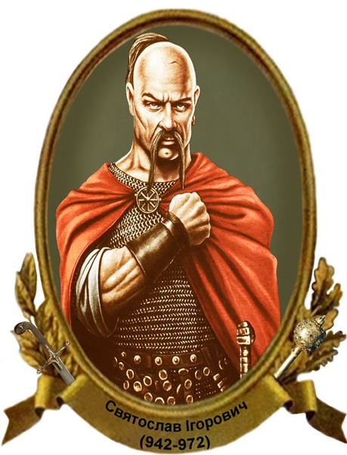
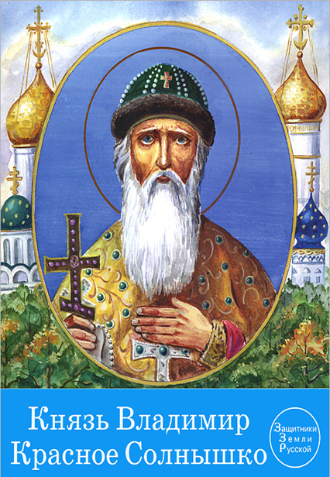
Решение: (988 + 972): 2 = 980
«Иду на Вы»
988 г — принятие Русью христианства;
972г — гибель князя Святослава.
Князь Святослав Игоревич погиб весной 972 года — пытаясь подняться вверх по Днепру он попал в засаду печенегов на одном из днепровских порогов и был убит.
(978)980г — начало правления князя Владимира.

Slide 5
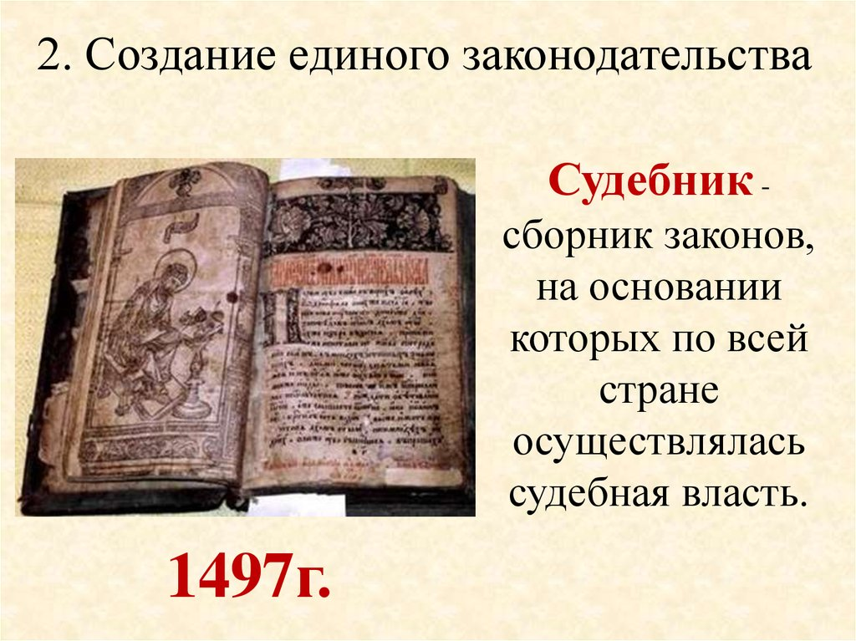
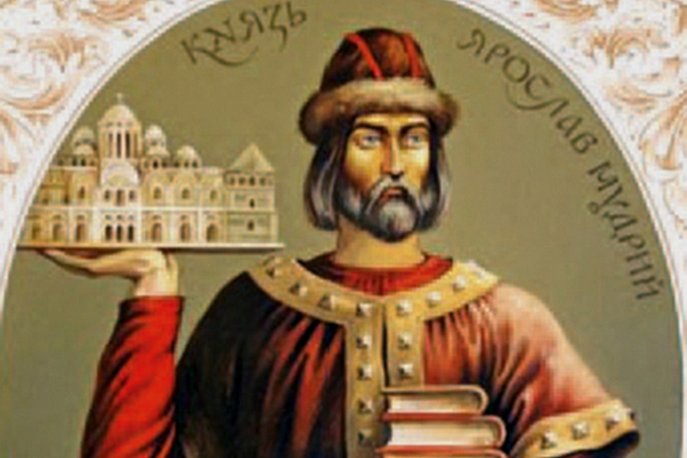
От даты принятия первого судебника вычесть продолжительность правления Ярослава Мудрого. С каким событием связан полученный результат?
Ярослав Мудрый

Slide 6
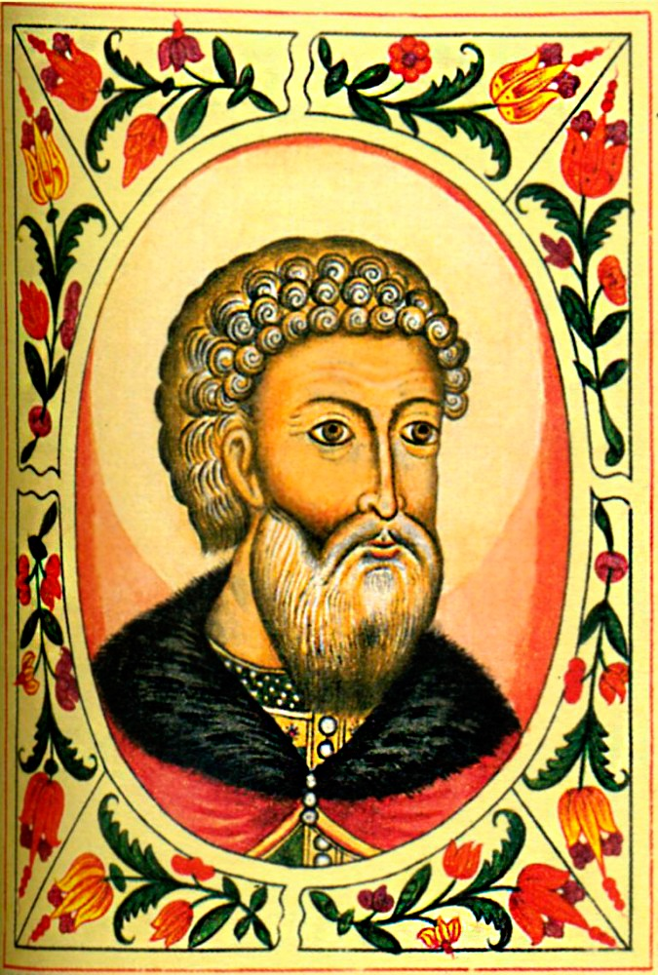
Решение: 1497 — (1054 — 1019) = 1462
Ивана III
1497 — принятие первого судебника;
1054 — последний год правления князя Ярослава Мудрого;
1019 — первый год правления князя Ярослава Мудрого;
1462 — начало правления Ивана III.

Slide 7
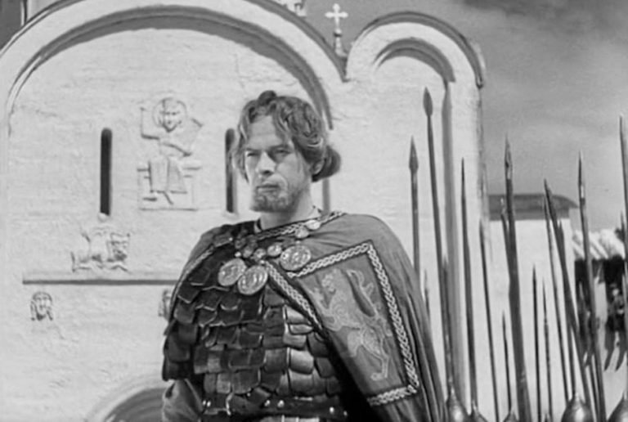

Этот выдающийся русский князь, причисленный православной церковью к лику святых, умер в возрасте 43 лет. До полного освобождения Руси от ордынского владычества оставалось еще 217 лет. О каком князе идет речь, и когда он родился?

Slide 8
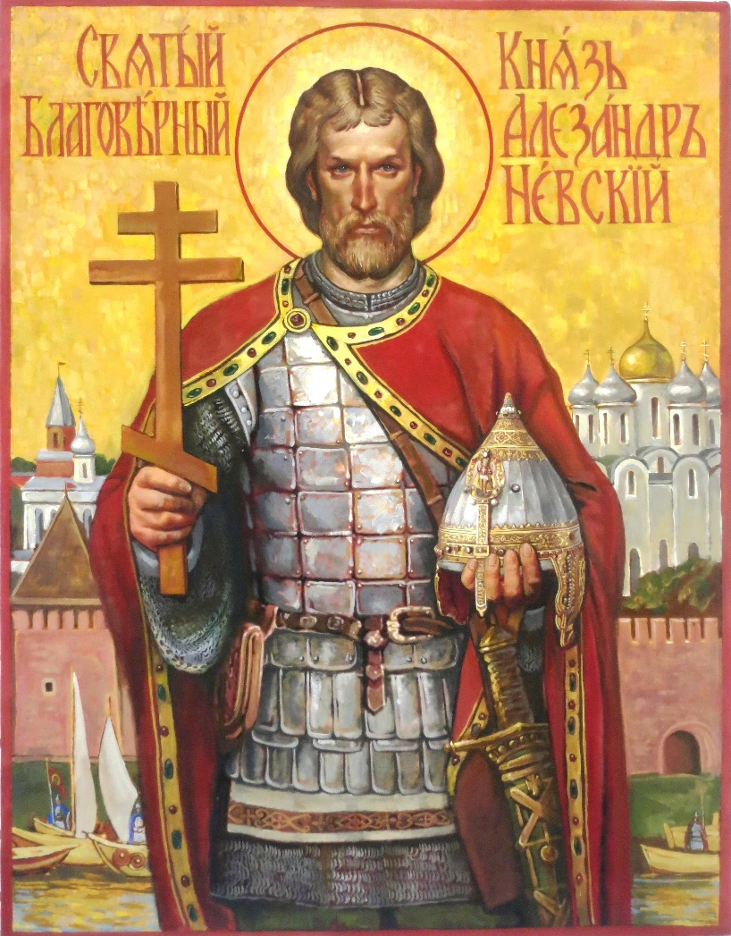
Решение: 1480 — (217 + 43) = 1220
1480г — освобождение Руси от ордынского владычества;
1220г — родился Александр Невский.

Slide 9

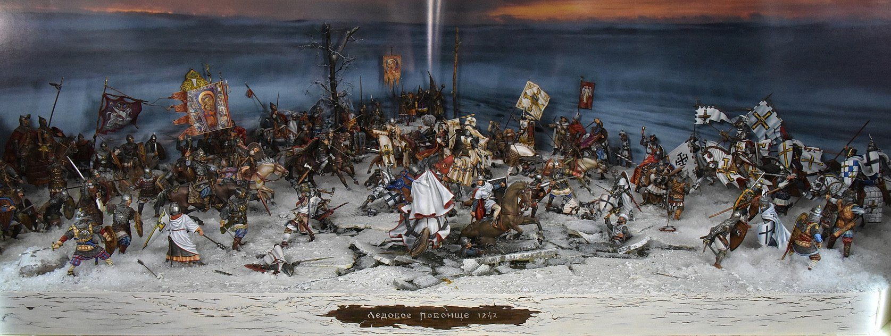
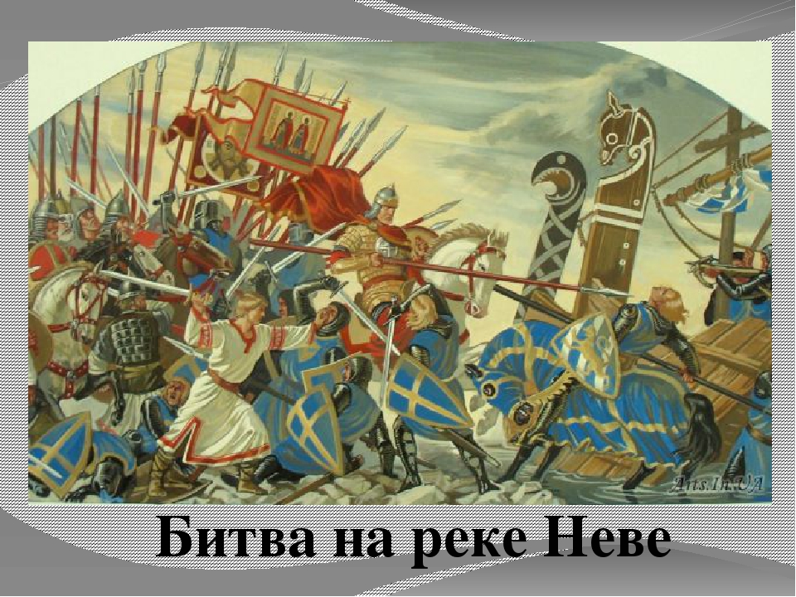
С каким событием связана эта дата, если к дате начала правления князя Ивана Калиты прибавить разность битв на Чудском озере и Невской битвы?
Ледовое побоище.

Slide 10
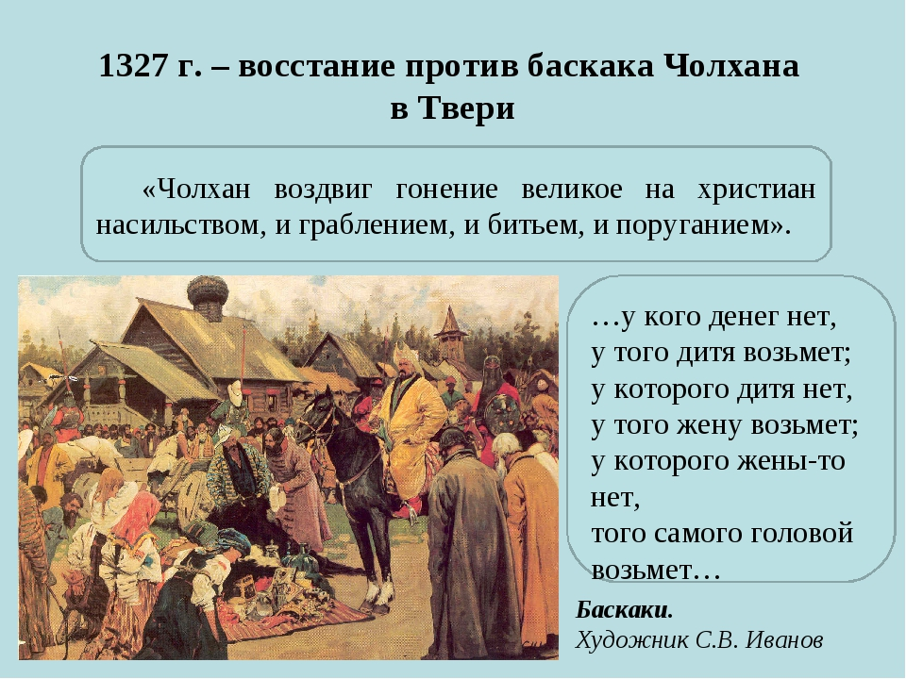
Решение: 1325 + (1242 — 1240) = 1327
1325г — начало правления князя Ивана Калиты в Москве;
1242г— поражение рыцарей на Чудском озере;
1240г — разгром шведов на реке Неве князем Александром Ярославичем;
1327г — антиордынское восстание в Твери.

Slide 11
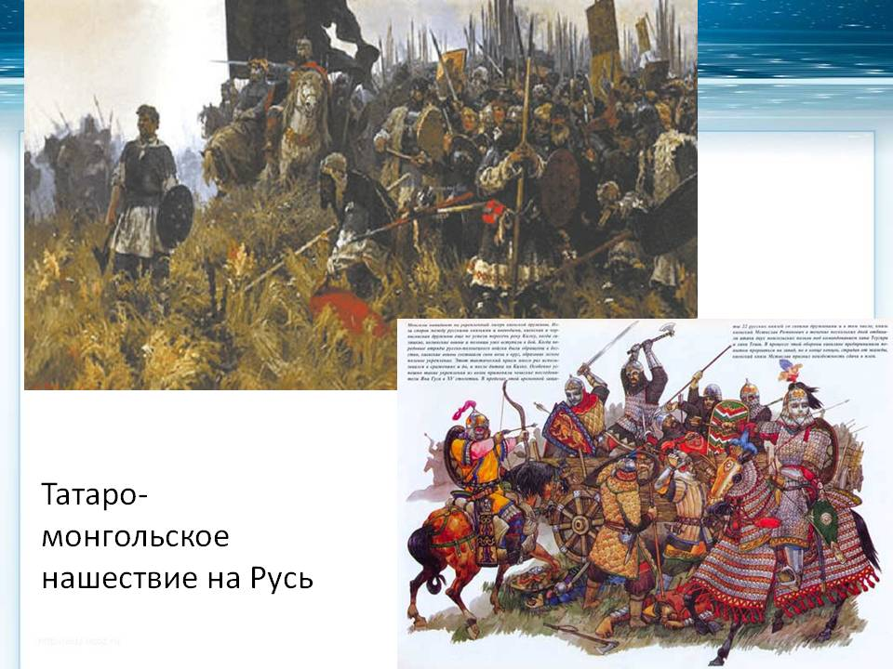
Между двумя этими событиями 100 лет.
Оба они связаны с освобождением Руси от одного и того же завоевателя. Первое событие послужило началом освобождения Руси, а второе ее полным освобождением. О каких событиях идет речь?

Slide 12
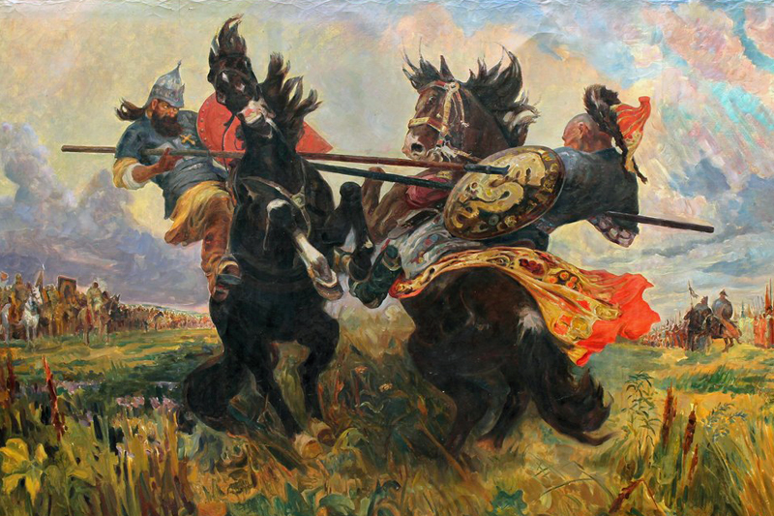
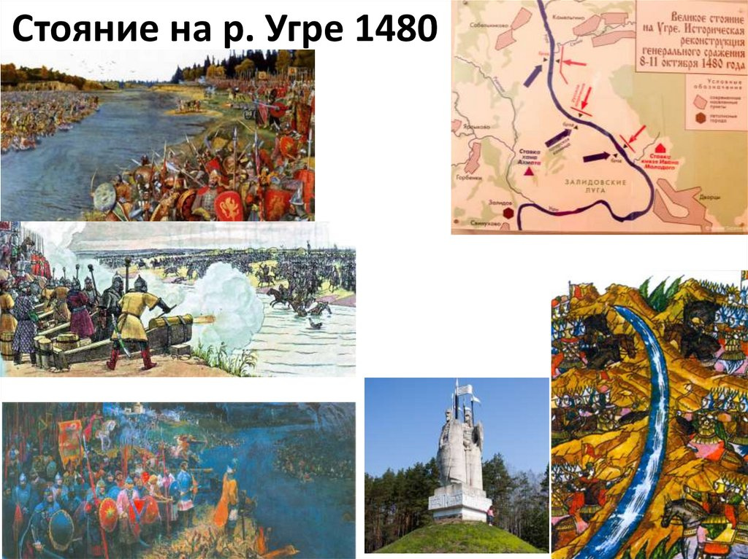
Решение: 1480 — 1380 = 100
1380г — Куликовская битва начало освобождения Руси от ордынского владычества;
1480г — «Стояние на реке Угре». Полное освобождение Руси от ордынского владычества.
Куликовская Битва.

Slide 13
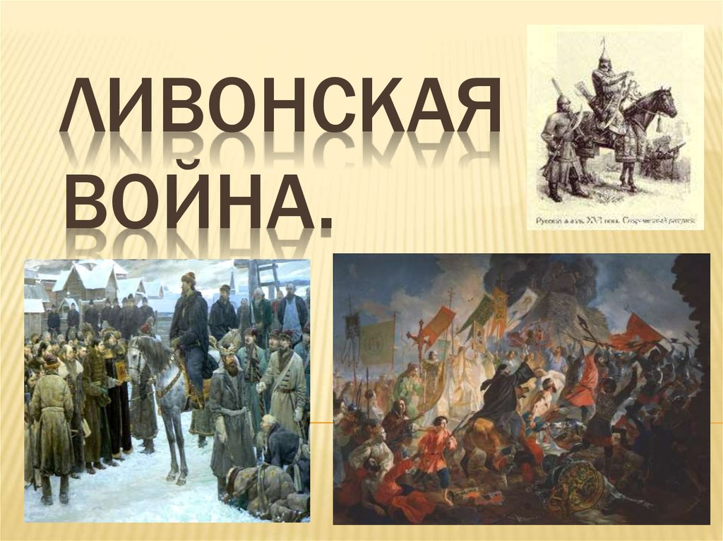
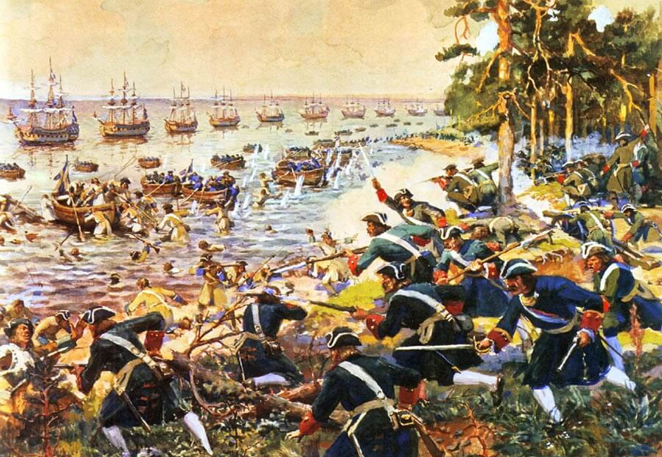
С какими событиями связана эта дата?
Если к дате начала Северной войны прибавить продолжительность Ливонской войны.
Северная война.

Slide 14
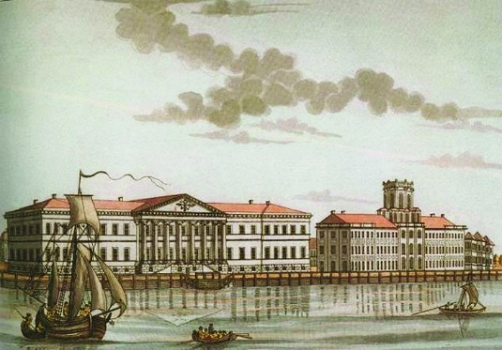
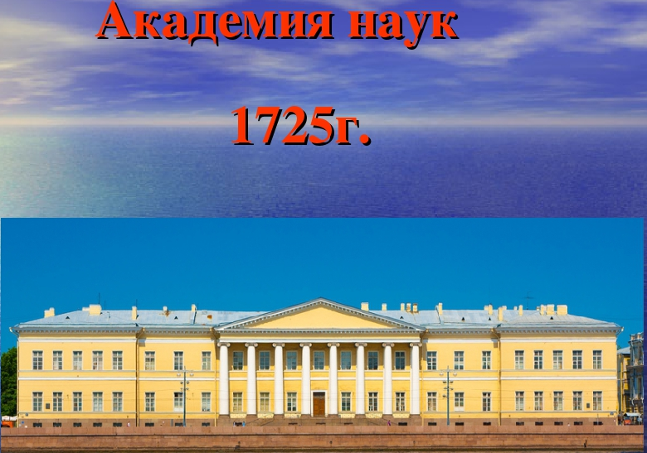
Решение: 1700 + (1583 — 1558) = 1725
1700г — начало Северной войны;
(1558 — 1583)гг— Ливонская война.

Slide 15
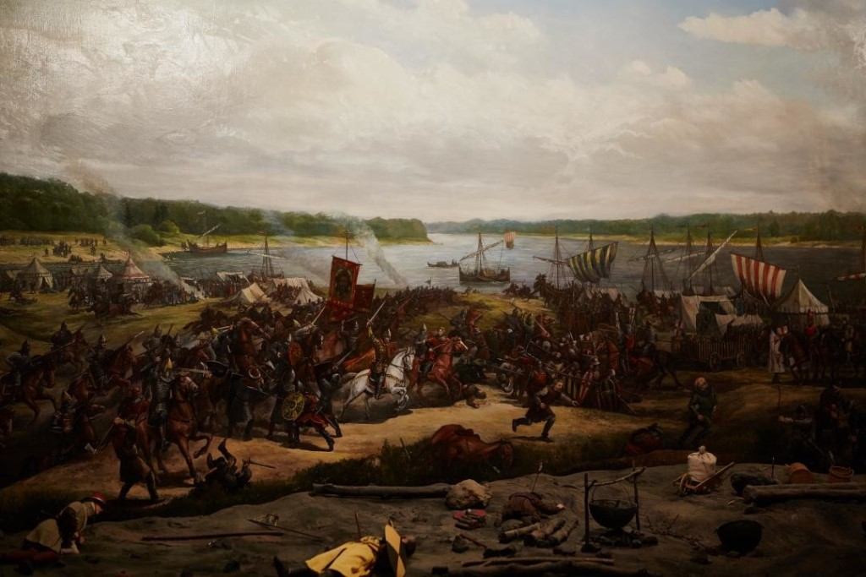
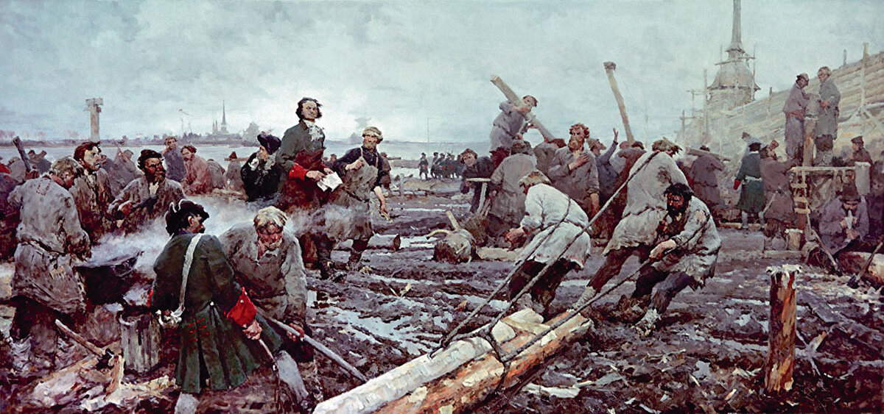
На этом месте в устье Невы выдающийся новгородский князь разбил шведов. А спустя 463 года здесь застучали топоры, по приказу царя началось строительство новой столицы.
1. О каком князе идет речь, и когда произошло это событие?
2. По приказу, какого царя началось строительство новой столицы?
3. Когда была заложена новая столица, и как ее назвали?
4. Что связывает эти два события?

Slide 16
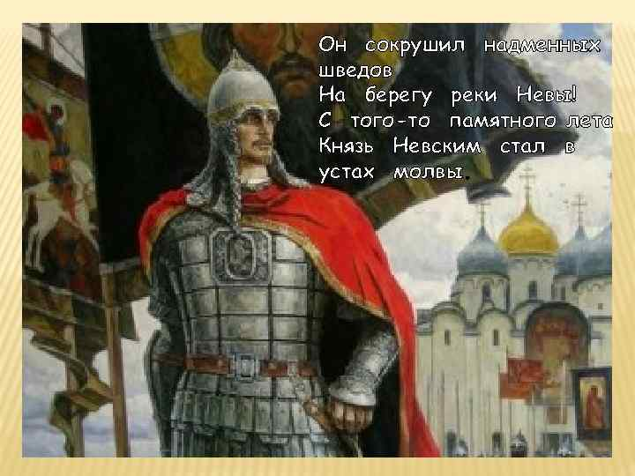
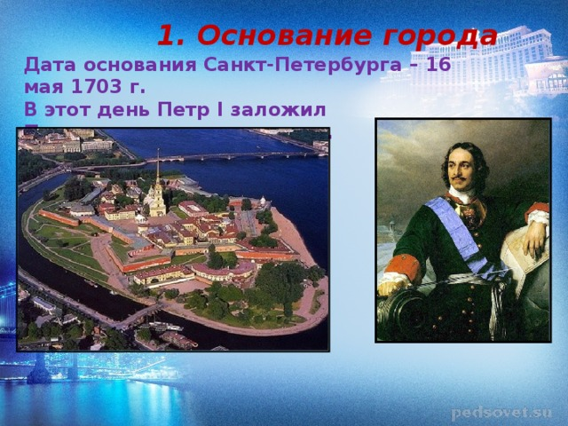
1. Александр Ярославич (Невский); 1240г — Невская битва.
2. Петр I.
3.1240г + 463г = 1703г,
1240г — Невская битва;
1703г — основание Санкт-Петербурга.
4. 1240г — битва со шведами;
1703 год шла Северная война (1700 — 1721гг, в которой Россия также воевала со шведами.

Slide 17


